Slide 1
Презентация работы пищеблоков, столовой школы.

Slide 2
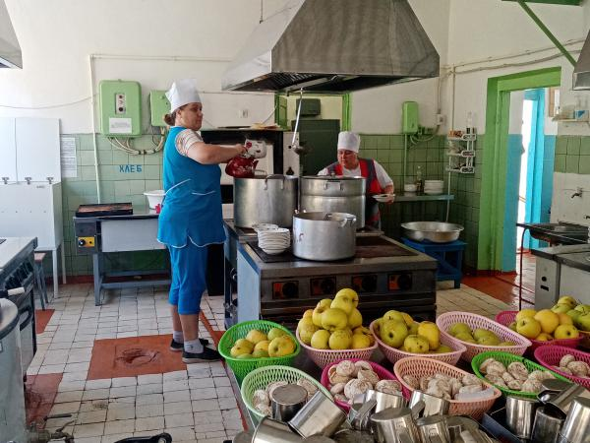

Slide 3
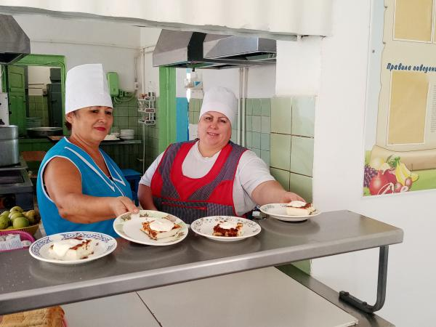

Slide 4
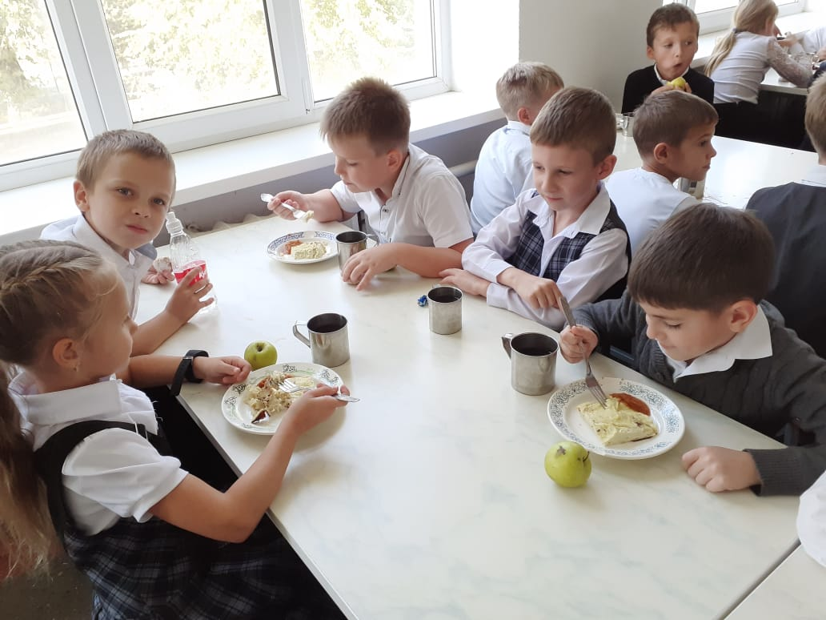

Slide 5
